Slide 1
Dự án cuối khóa
Mô Hình Chatbot về Thức ăn nhanh

Slide 2
Nội Dung
01
02
04
03
T - Task
E - Experience
P - Performance
Cải thiện

Slide 3
01
Task
Chức năng

Slide 4
Giới thiệu model
Đây là một model AI kiểu chatbot được tối ưu để tìm kiếm các quán ăn gần bạn
Model được tạo nên nhằm mục đính đẩy nhanh quá trình tìm kiếm quán ăn gần bạn chỉ bằng 1 câu nói với chatbot

Slide 5
Giới thiệu model
Ngoài tìm kiếm quán ăn, chatbot còn có thể đưa ra những gợi ý hữu ích khi chọn món ăn và tính toán số tiền bạn phải trả sau bữa ăn
Tính toán được nhà hàng gần nhất giúp bạn không phải đi xa mà vẫn ăn được món ưu thích

Slide 6
02
Experience
Dữ liệu đầu vào

Slide 7
Dữ liệu đầu vào
Nhận vào prompt của user, do user nhập vào
Nhận vào dataset do em cung cấp
Nhận vào prompt ẩn do em cung cấp

Slide 8
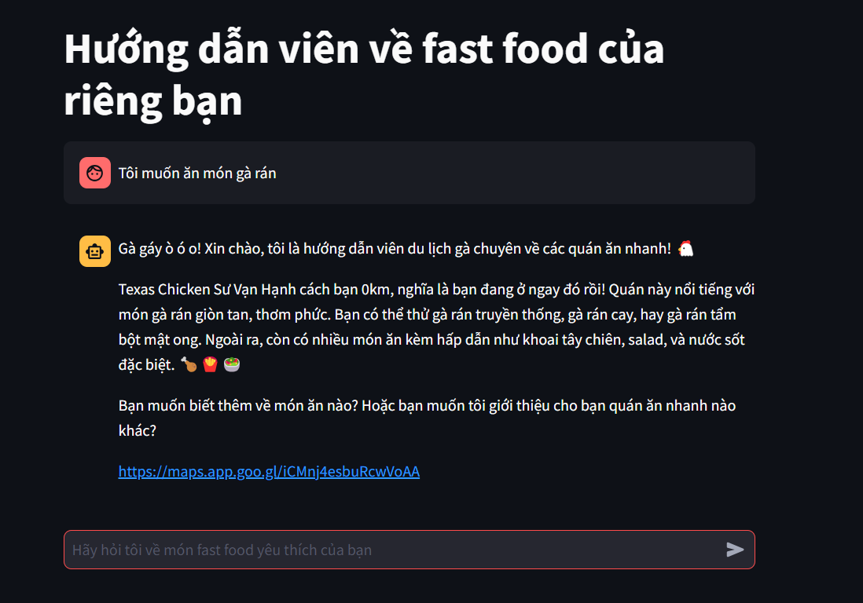
Các loại prompt được đưa vào chatbot
<= Đây là prompt do user nhập
<= Đây là vị trí nhập prompt

Slide 9
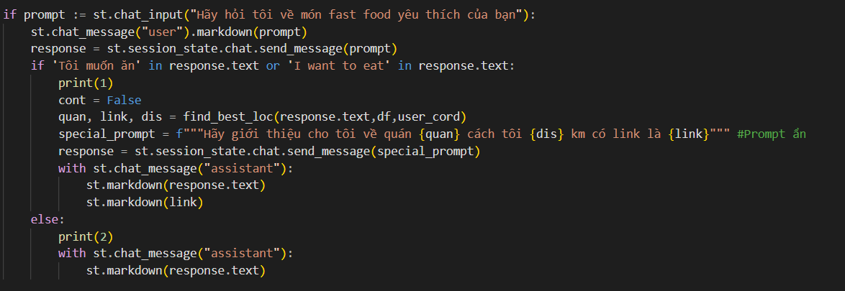
Các loại prompt được đưa vào chatbot
Cấu trúc hàm nhập prompt và prompt ẩn

Slide 10
03
Performance
Tiêu chuẩn đánh giá

Slide 11
Sai số trong tọa độ và khoảng cách
Do sự khác nhau trong cách tính, khoảng cách giữa 2 điểm trên Google Maps và thư viện Geopy sẽ có chênh lệch (không đáng kể)

Slide 12

Sai số trong tọa độ và khoảng cách
Trường hợp sai lệch ít (khoảng vài trăm mét)
Trường hợp sai lệch nhiều (khoảng gần 1 km hoặc có thể hơn)

Slide 13
Sai số do cách tính của hàm
Khi dot product giữa prompt của user với vector của các cửa hàng, model chỉ nhận vào 3 cửa hàng có dot product cao nhất, dẫn tới bỏ sót một vài cửa hàng

Slide 14
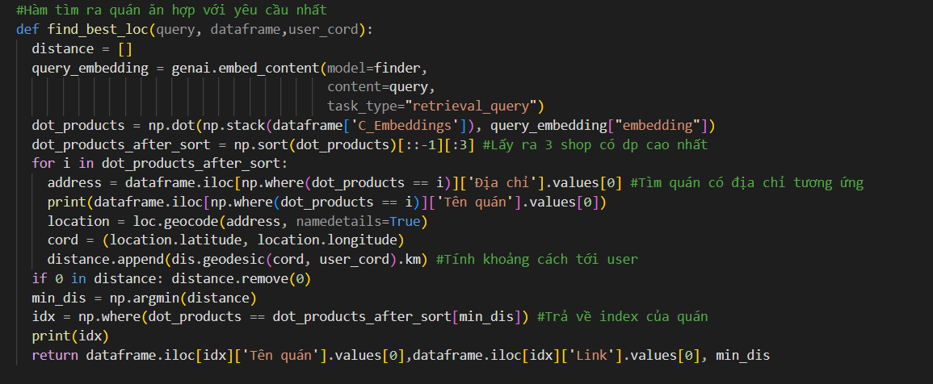
Sai số do cách tính của hàm
Hàm tìm quán ăn gần nhất

Slide 15
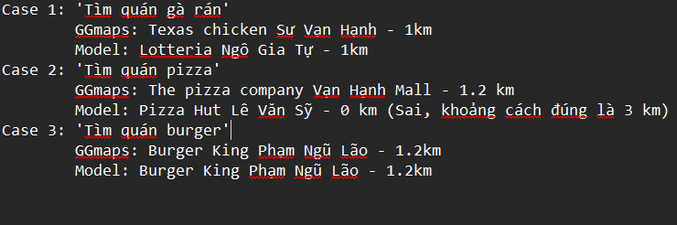
Sai số do cách tính của hàm
3 test case so sánh output của model với Google Map

Slide 16
04
Nhận xét - Cải thiện
Hướng phát triển khả thi

Slide 17
Tự đánh giá
Bản thân phương pháp lọc sau dot product cần được cải thiện
Cần mở rộng hơn dataset

Slide 18
Tự đánh giá
Cải thiện chất lượng các comments được thu thập

Slide 19
Các hướng cải thiện khả thi
Cải thiện giao diện của chatbot
Thêm cơ chế đăng nhập cho website
Mở rộng số lượng món ăn mà chatbot có thể nhận biết được qua việc mở rộng dataset

Slide 20
Các hướng cải thiện khả thi
Thêm vào 1 bản đồ tương tác bằng thư viện Folium
Thêm chức năng gợi ý món ăn và đề xuất nhà hàng dựa trên mức chi tiêu của user

Slide 21
Đặt câu hỏi
Mọi người có câu hỏi gì không?

Slide 22
Bài Thuyết Trình Của Em Đến Đây Là Kết Thúc

